Slide 1

Um Framework para Gamificação de Sistemas Java Utilizando a Biblioteca Swing
Krishna Campos

Slide 2
Agenda
Mundo 1 - Design de jogos
Fase 1 – Jogos e design de jogos
Fase 2 – Habilidades Mentais e mecanismos de jogos.
Mundo 2 - Gamificação
Fase 1 - Definição
Fase 2 - Exemplo
Fase 3 – Elementos de jogos
Mundo 3 – Análise competitiva: Frameworks Gamificados
Mundo 4 - Problema
Mundo 5 - Objetivo
Mundo 6 - Resultado
Fase 1 - Requisitos
Fase 2 - Modelagem
Fase 3 - Framework

Slide 3
Mundo 1 - Design de jogos Fase 1 – Jogos e design de jogos
Os jogos são competições que envolvem um conjunto de regras e um escopo de ações pré-definidas.
Game designers são responsáveis pela construção e modelagem de jogos.
Game design determina a forma como o gameplay e a experiência de um jogo serão definidos.

Slide 4
Mundo 1 - Design de jogos Fase 2 – Habilidades Mentais e mecanismos de jogos.
Habilidades mentais:
1 – Modelagem / Modelo Mental
2 – Foco
3 – Imaginação
4 - Empatia

Slide 5
Mundo 1 - Design de jogos Fase 2 – Habilidades Mentais e mecanismos de jogos.
Mecanismos de jogos:
1 – Tecnologia
2 – Estética
3 – História
4 - Mecânica

Slide 6
Mundo 2 – Gamificação Fase 1 - Definição
A Gamificação é uma metodologia que utiliza elementos conhecidos do design de jogos em outros contextos diversos.
O objetivo da adoção da Gamificação é aproximar a reações observadas durante a realização de atividades do cotidiano àquelas observadas em um jogo, gerando maior engajamento e motivação.

Slide 7
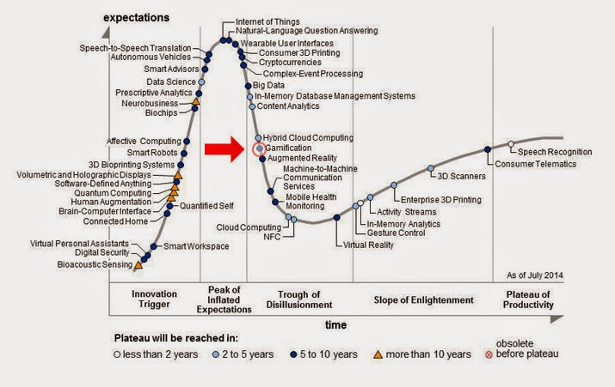
Mundo 2 – Gamificação Fase 1 - Definição
Hype cycle - 2014

Slide 8
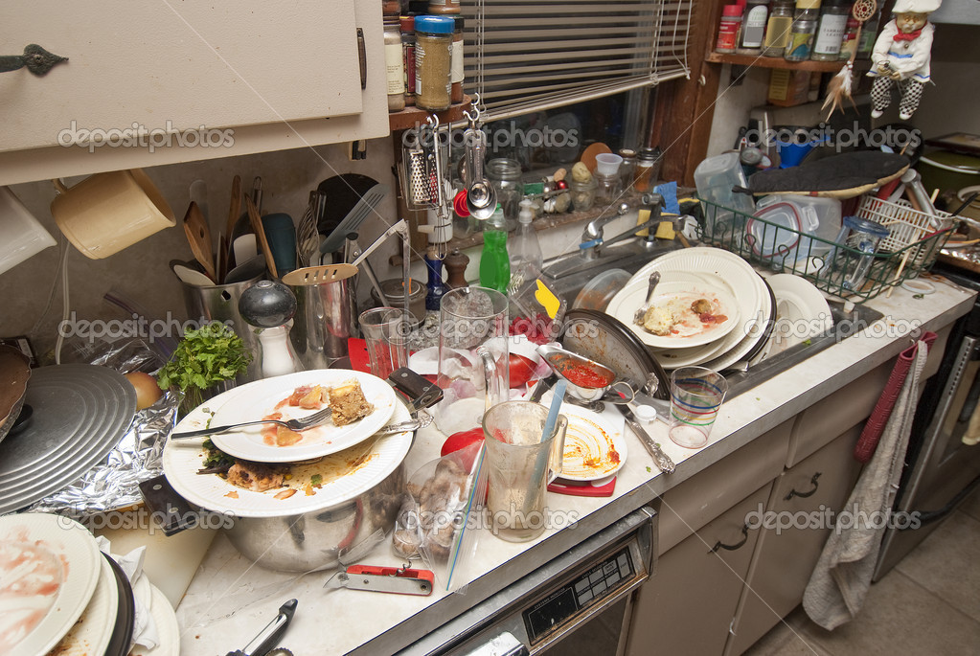
Mundo 2 – Gamificação Fase 2 – Exemplo

Slide 9
Mundo 2 – Gamificação Fase 3 – Elementos de jogos
1 – Pontos
2 – Insígnia
3 – Nível
4 – Barra de progresso
5 – Objetivo
6 – Avatar

Slide 10
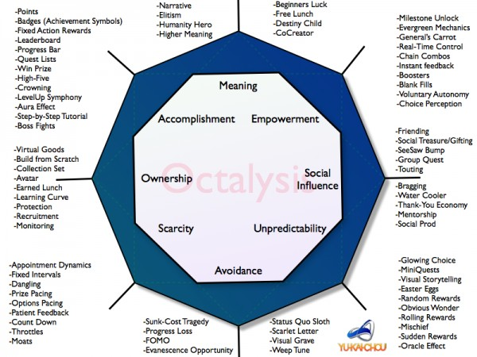
Mundo 3 – Análise competitiva: Frameworks Gamificados
Octalysis

Slide 11
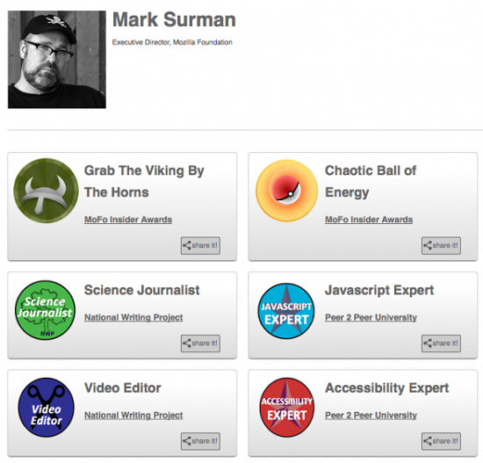
Mundo 3 – Análise competitiva: Frameworks Gamificados
Open Badges

Slide 12
Mundo 3 – Análise competitiva: Frameworks Gamificados
Frameworks web encontrados no site de supervisionamento GitHub .

Slide 13
Mundo 4 - Problema
Existe uma escassez de ferramentas que auxiliam desenvolvedores que desejam construir uma aplicação desktop adotando a metodologia da Gamificação.

Slide 14
Mundo 5 - Objetivo
Implementar um framework java swing de gamificação

Slide 15
Mundo 6 - Resultado Fase 1 - Requisitos
Análise de elementos de gamificação em plataformas bem utilizadas.

Slide 16
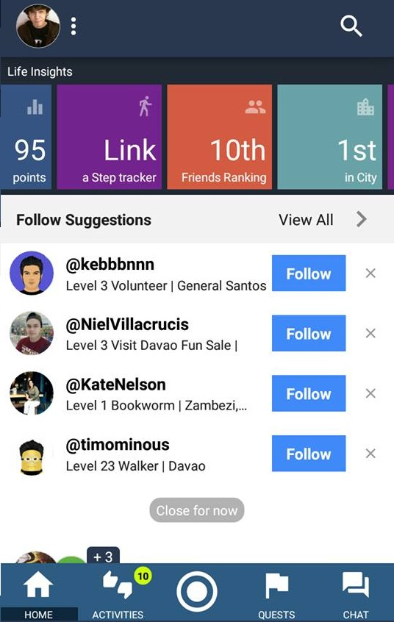
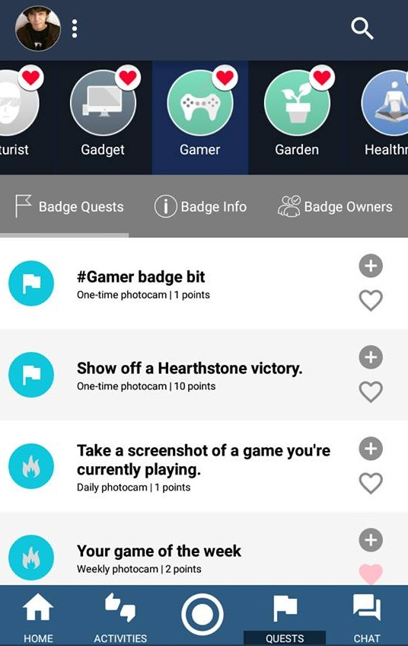
Mundo 6 - Resultado Fase 1 – Requisitos - LifeBit

Slide 17
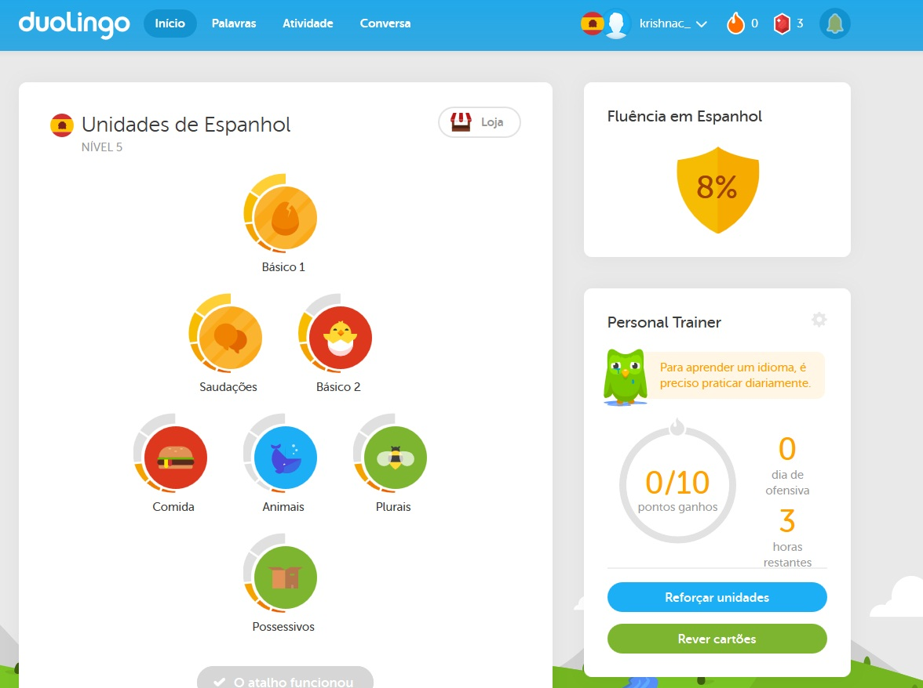
Mundo 6 - Resultado Fase 1 – Requisitos - Duolingo

Slide 18
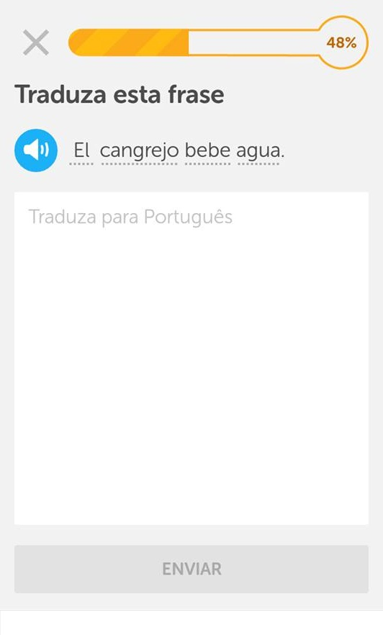
Mundo 6 - Resultado Fase 1 – Requisitos - Duolingo

Slide 19
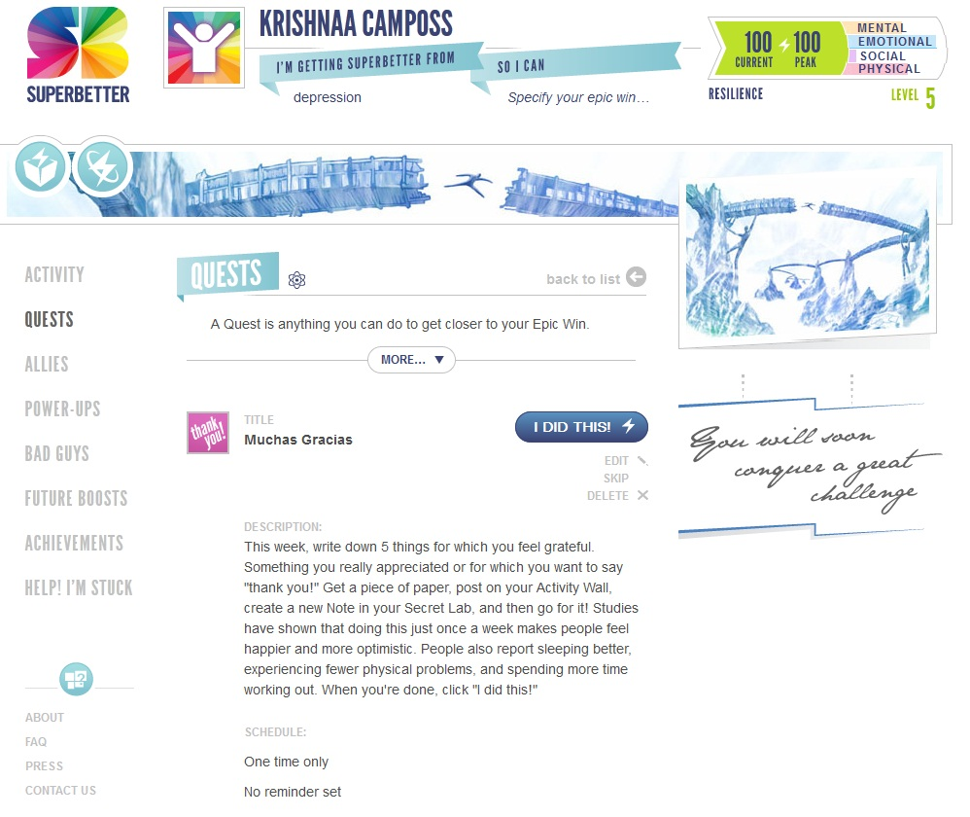
Mundo 6 - Resultado Fase 1 – Requisitos - SuperBetter

Slide 20
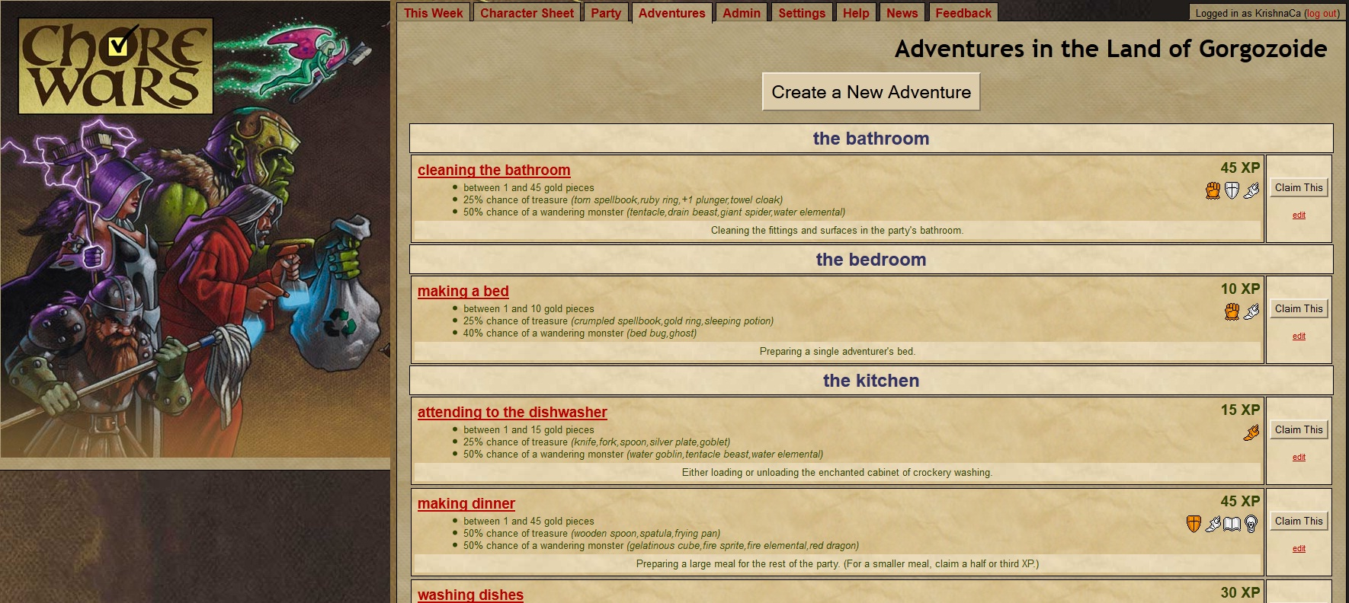
Mundo 6 - Resultado Fase 1 – Requisitos - Chore Wars

Slide 21
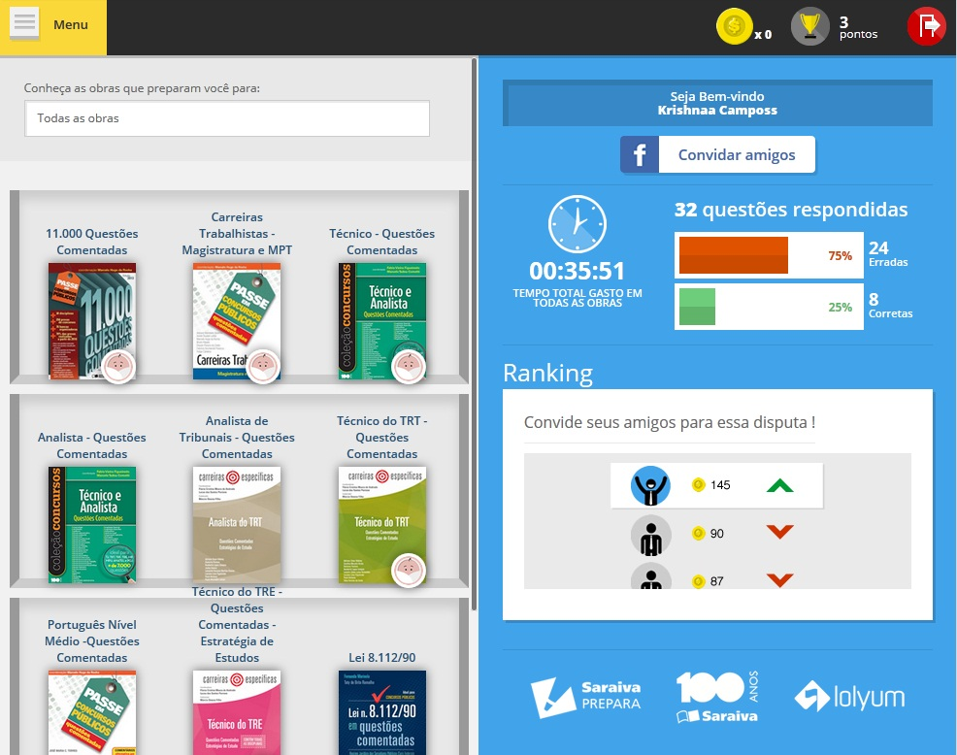
Mundo 6 - Resultado Fase 1 – Requisitos - Saraiva Prepara

Slide 22
Mundo 6 - Resultado Fase 1 - Requisitos
 | Pontos | Badges | Barra de Progresso | Níveis | Avatar | Skills | Radar de Habilidades | Objetivos | Leaderboard
Duolingo | X | X | X | X |  |  |  | X | X
SuperBetter | X |  | X | X |  | X |  | X
Saraiva Prepara | X |  | X | X |  |  |  | X | X
Chore Wars | X | X |  | X | X | X |  | X
LifeBit | X | X | X | X |  |  |  | X | X

Slide 23
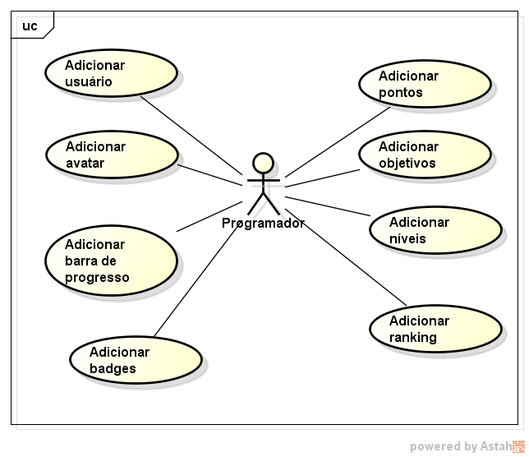
Mundo 6 - Resultado Fase 2 – Modelagem – Caso de uso

Slide 24
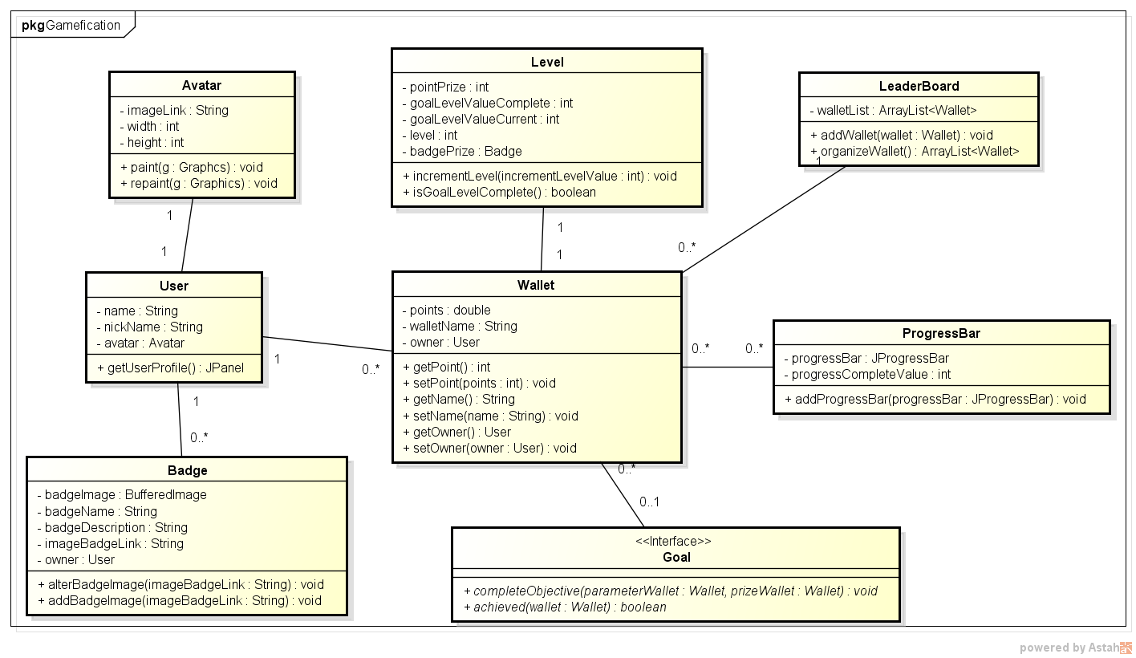
Mundo 6 - Resultado Fase 2 - Modelagem

Slide 25
Mundo 6 - Resultado Fase 3 - Framework
Usuário
Pontos
Avatar
Insígnia
Objetivo
Ranking
Nível
Barra de progresso

